Slide 1
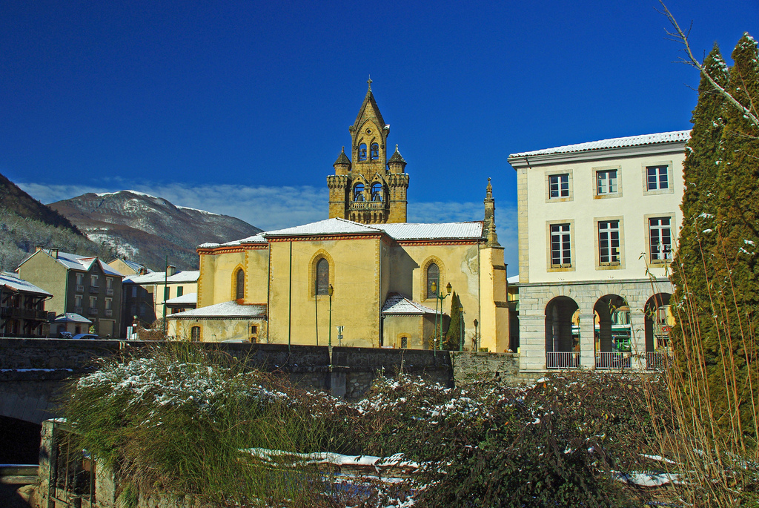
Lorient Vous Présente La Commune Seix (Ariège )
Église Saint-Étienne de Seix (Ariège, France), côté est.

Slide 2
Seix [sɛks] est une commune française, située dans le département de l'Ariège en région Occitanie. Sur le plan historique et culturel, la commune fait partie du Couserans, pays aux racines gasconnes structuré par le cours du Salat.
Exposée à un climat de montagne, elle est drainée par le Salat, l'Alet, le ruisseau d'Esbints, le ruisseau d'Estours, le ruisseau d'Angouls, le ruisseau d'arros, le ruisseau de Rieu Sourd et par divers autres petits cours d'eau. Incluse dans le parc naturel régional des Pyrénées ariégeoises, la commune possède un patrimoine naturel remarquable : trois sites Natura 2000 (le « massif du mont Valier », la « vallée du Riberot et massif du Mont-Valier » et « Garonne, Ariège, Hers, Salat, Pique et Neste ») et une zone naturelle d'intérêt écologique, faunistique et floristique.
Seix est une commune rurale qui compte 724 habitants en 2021, après avoir connu un pic de population de 4 071 habitants en 1846. Elle fait partie de l'aire d'attraction de Saint-Girons. Ses habitants sont appelés les Seixois ou Seixoises.

Slide 3
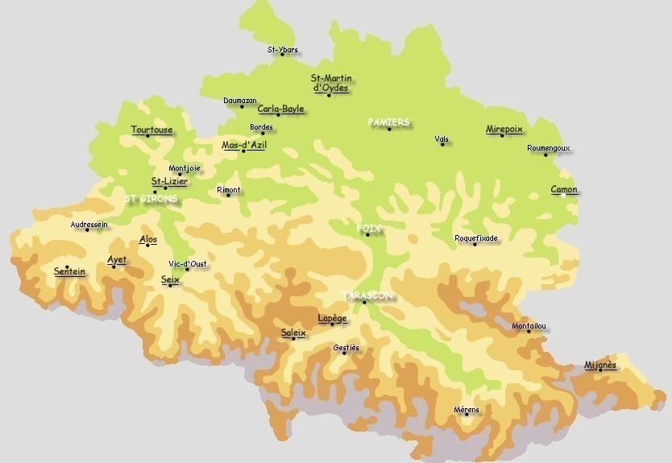
Carte De L’Ariège

Slide 4
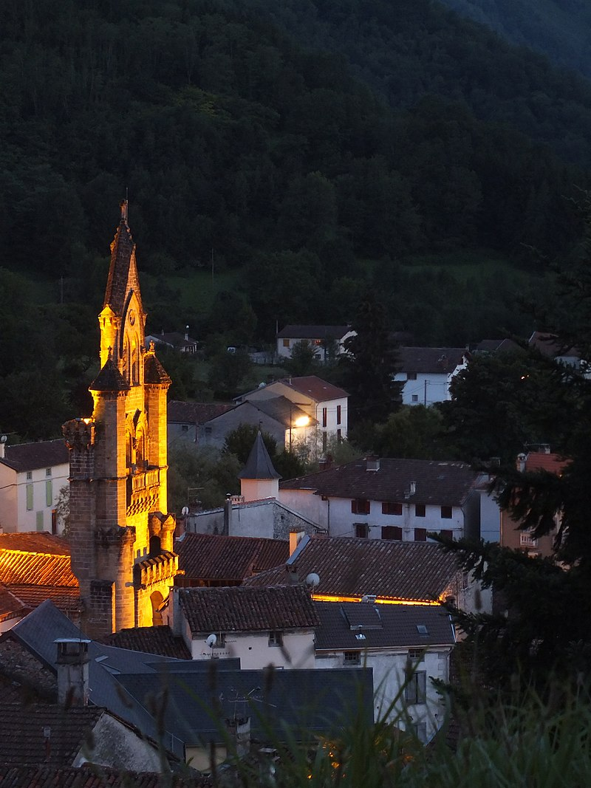
Clocher de l'église Saint-Étienne.

Slide 5
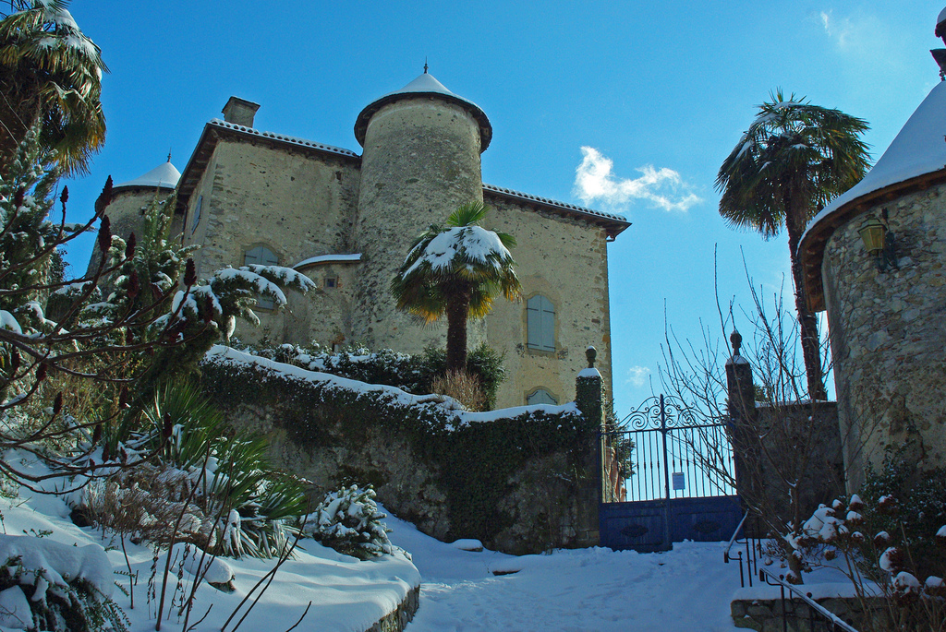
Le château de Seix dominant le village.

Slide 6
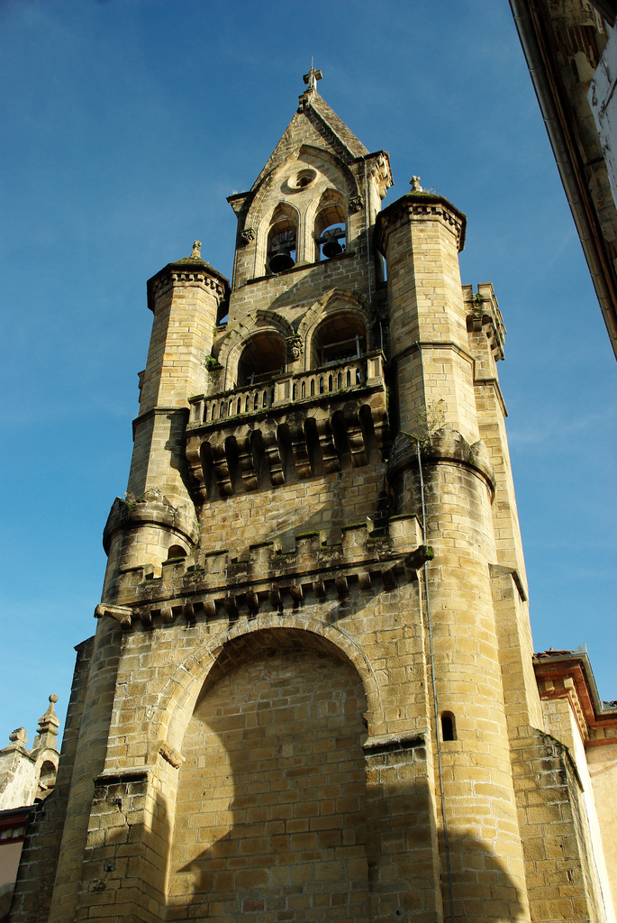
Le clocher vu depuis la rue du Roy.

Slide 7
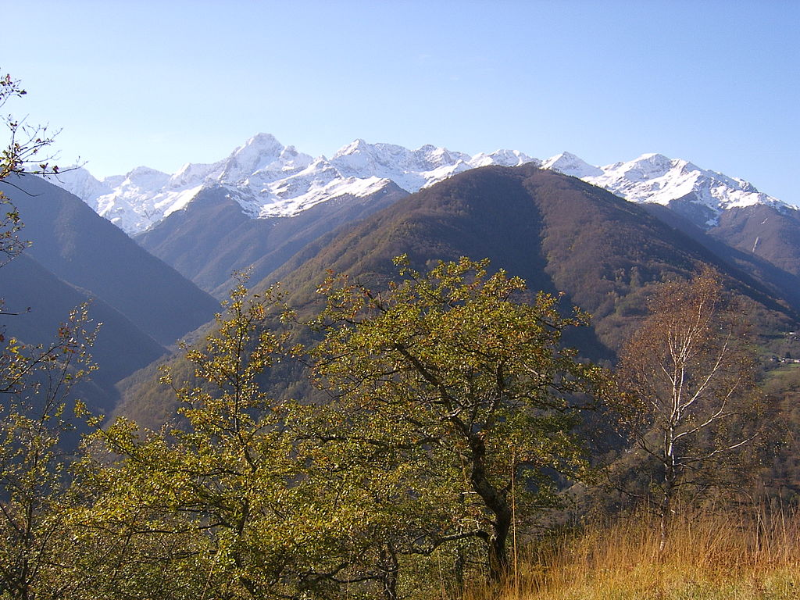
Le Cos de Seix et le mont Valier en arrière-plan.

Slide 8
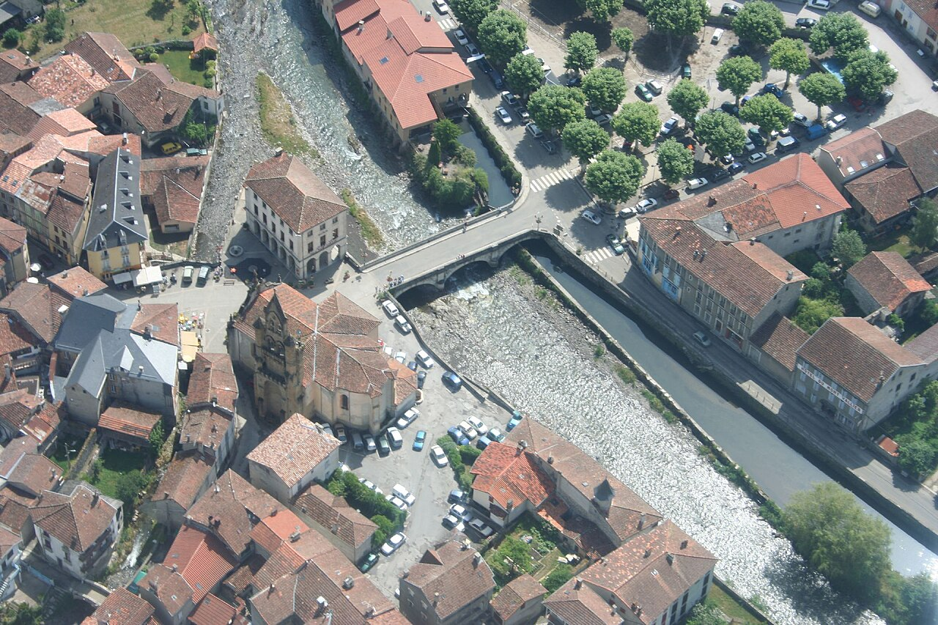
Le cœur du bourg avec le pont sur le Salat en juin 2006.

Slide 9
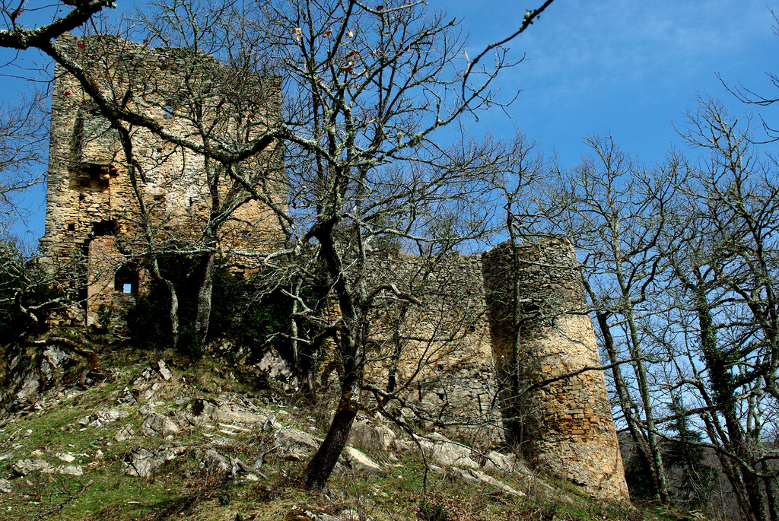
Le château de la Garde.

Slide 10
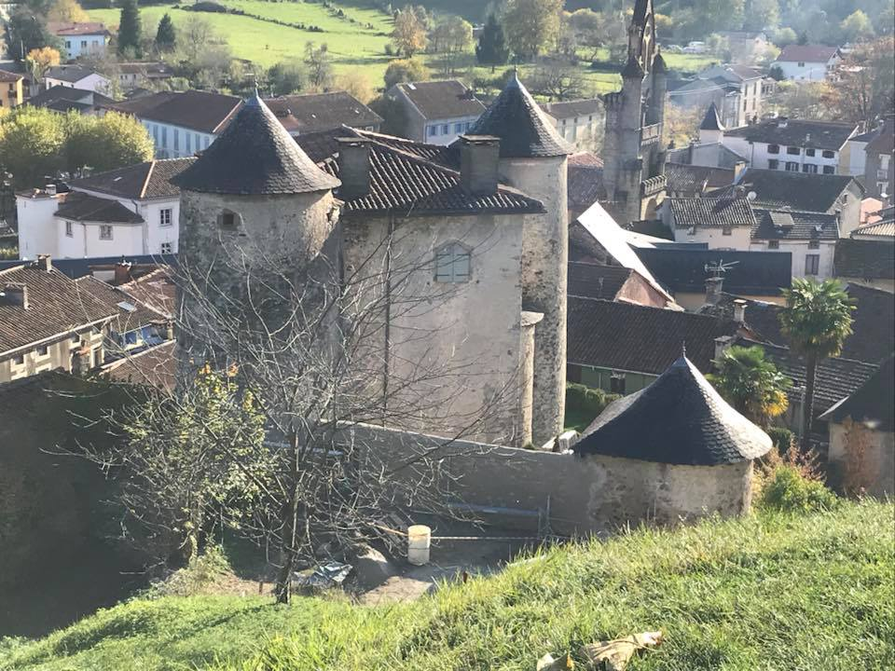
Le château de Seix domine le bourg.

Slide 11
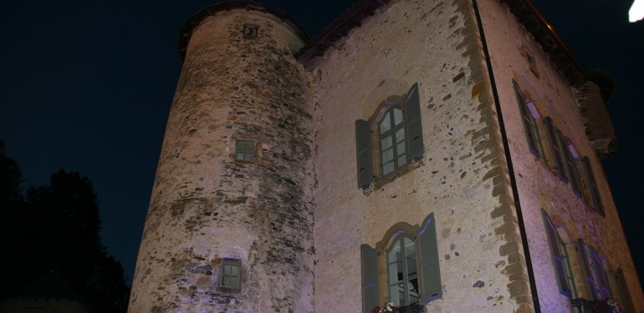

Slide 12
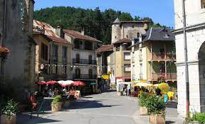
Le Village De Seix

Slide 13
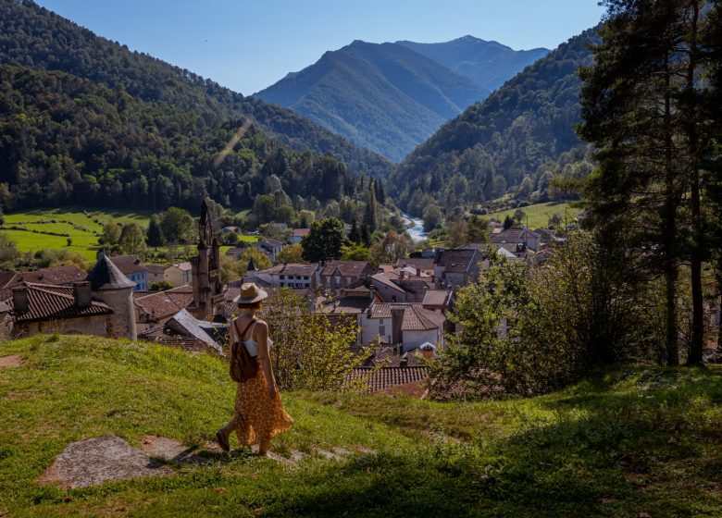

Slide 14
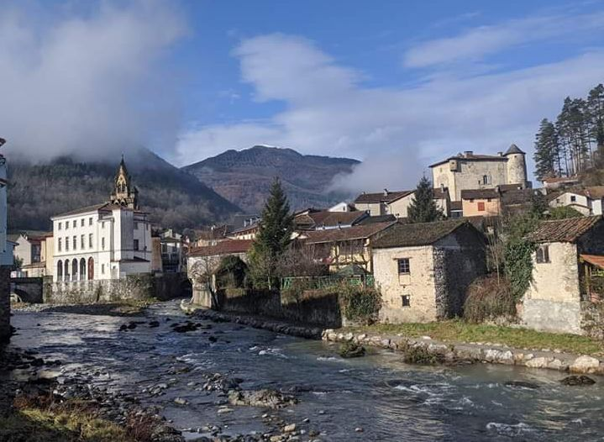

Slide 15
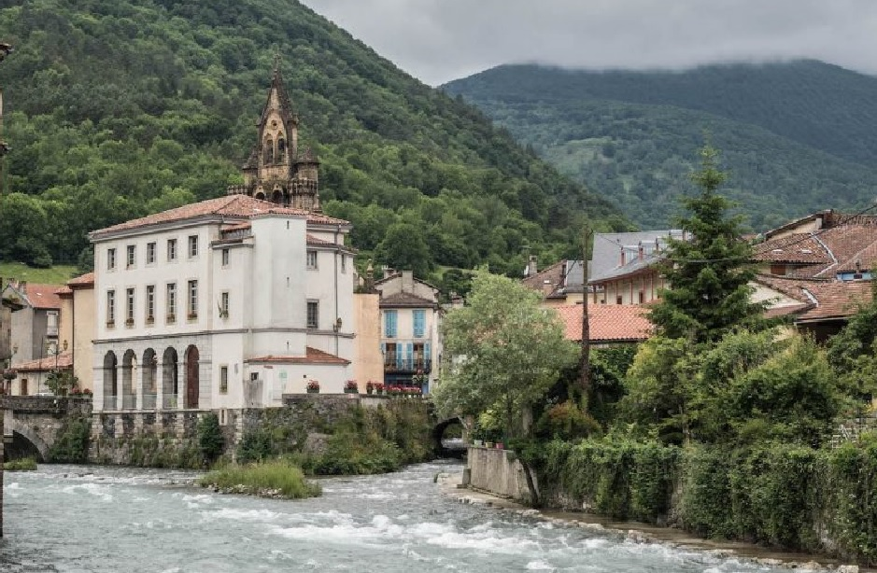

Slide 16
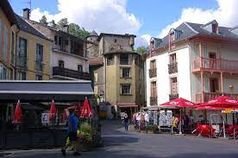

Slide 17
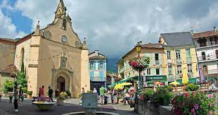

Slide 18
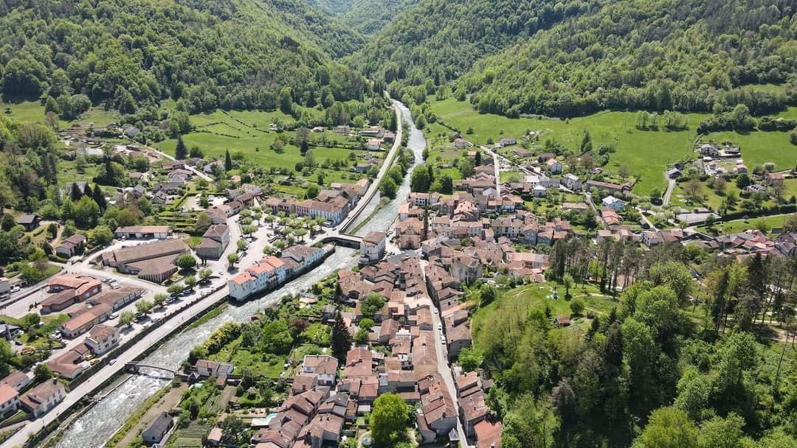

Slide 19
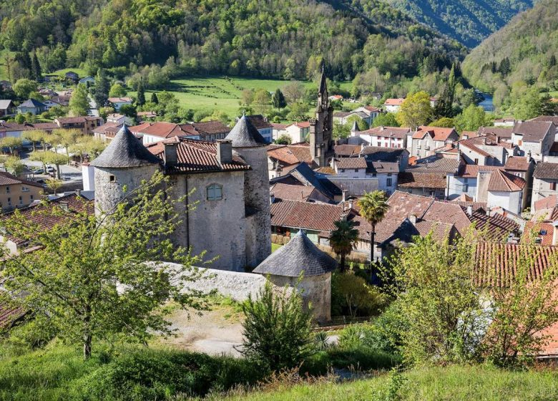

Slide 20
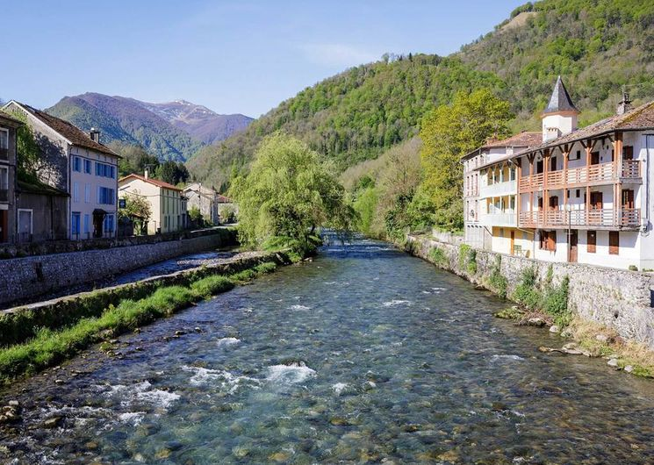
Canoë – Du Moulin Lauga à Seix

Slide 21
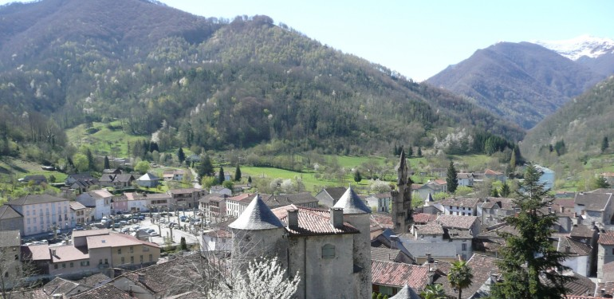

Slide 22
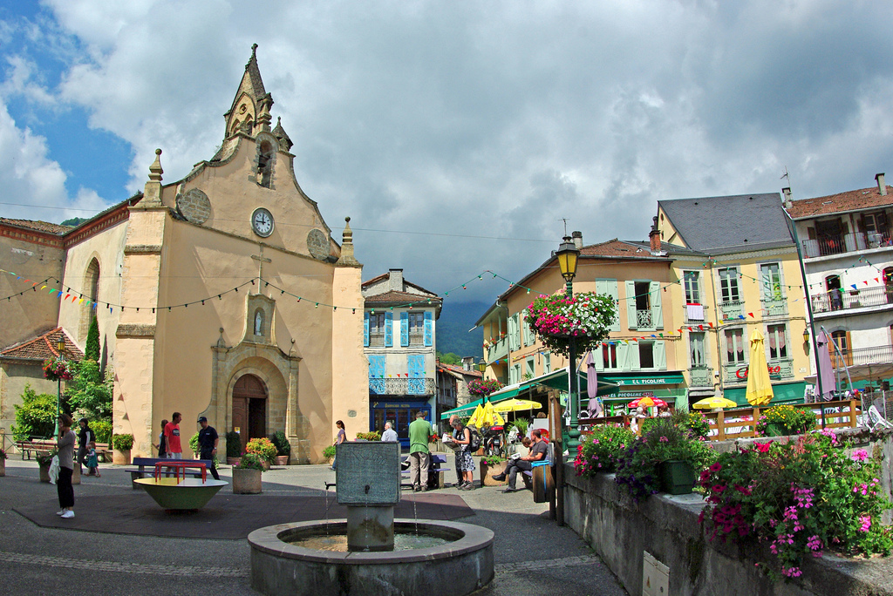
Façade de l'Église Saint-Étienne de Seix (Ariège, France), reconstruite au XVIIe siècle.

Slide 23
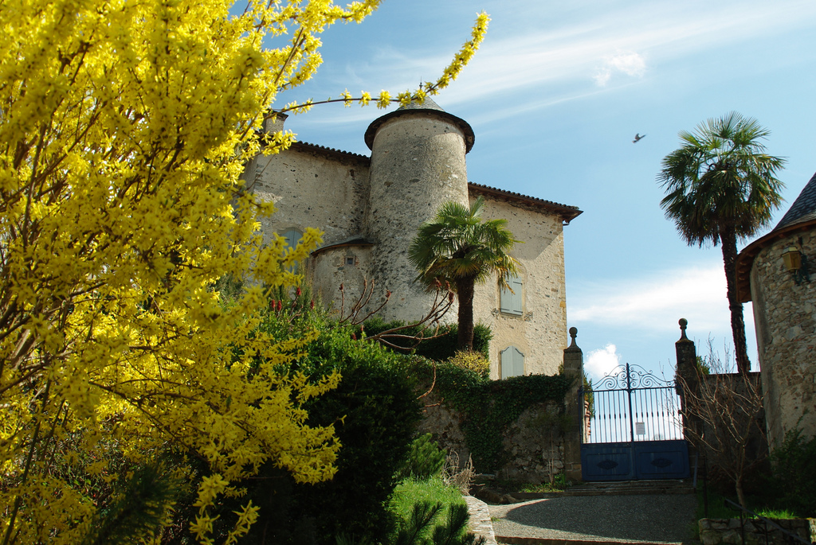
La maison-forte

Slide 24
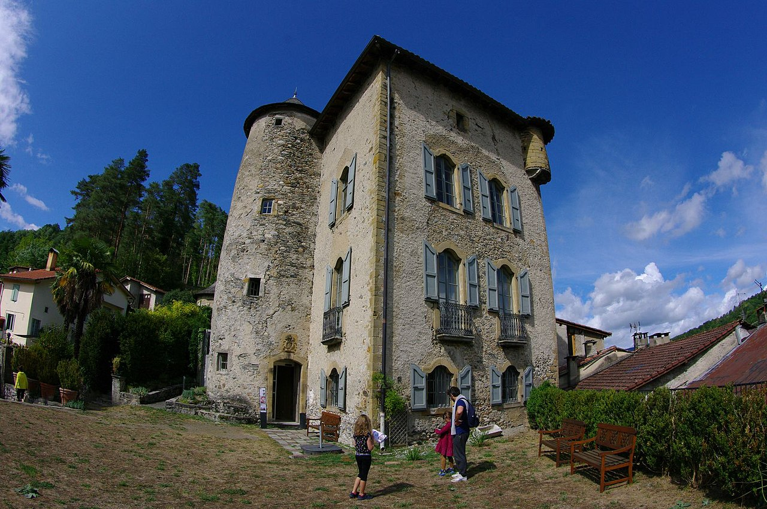
La façade donnant sur le Salat, en août 2022.

Slide 25
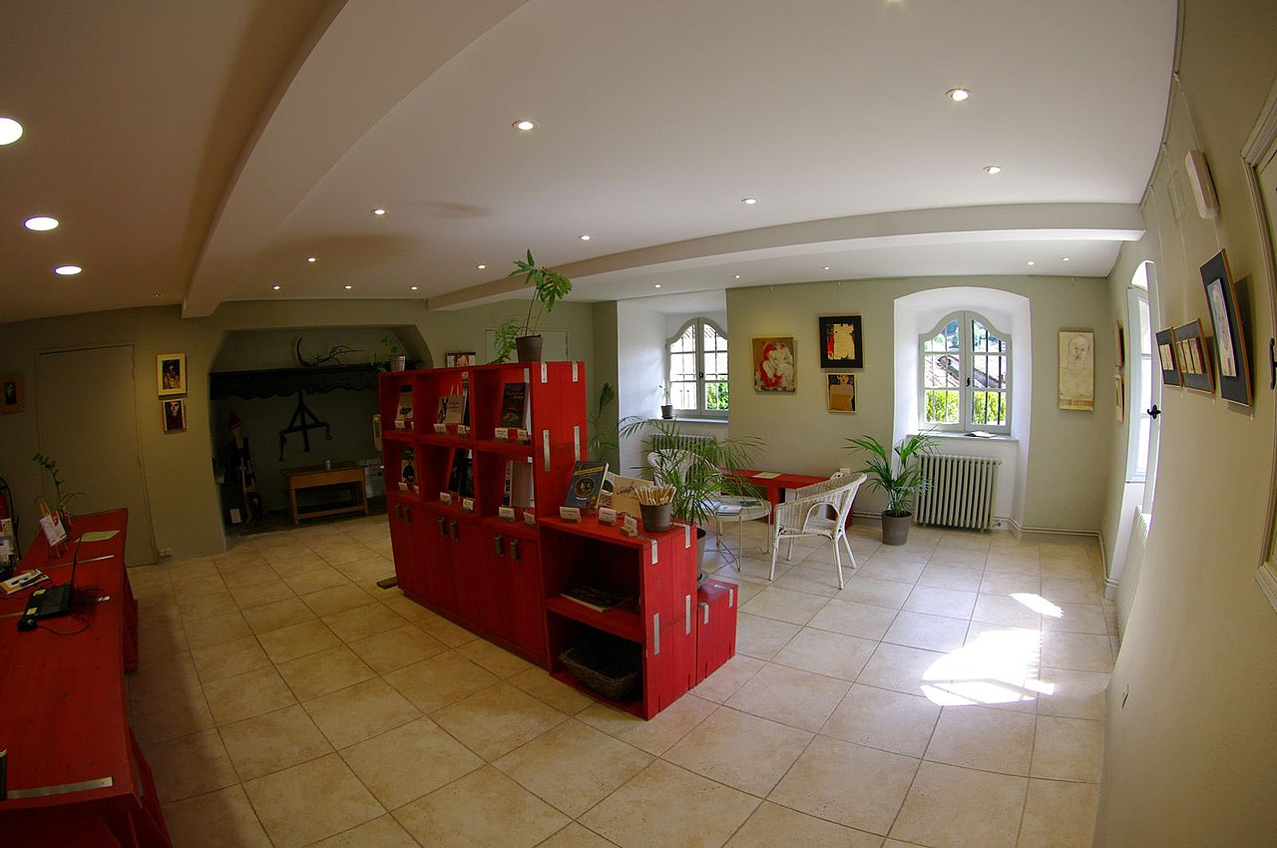
Au rez-de-chaussée, accueil et exposition.

Slide 26
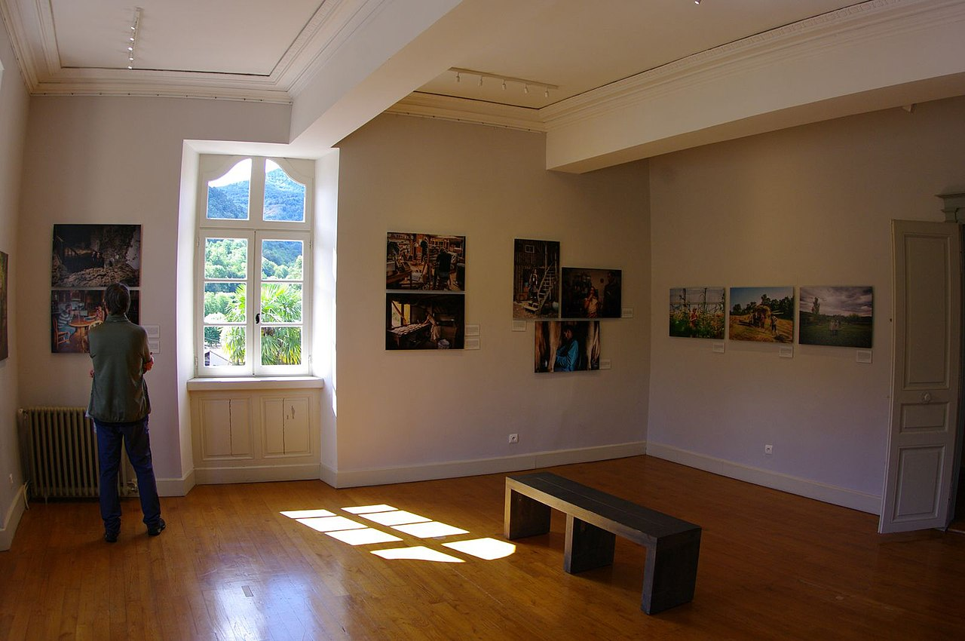
Salle d'exposition en août 2022.

Slide 27
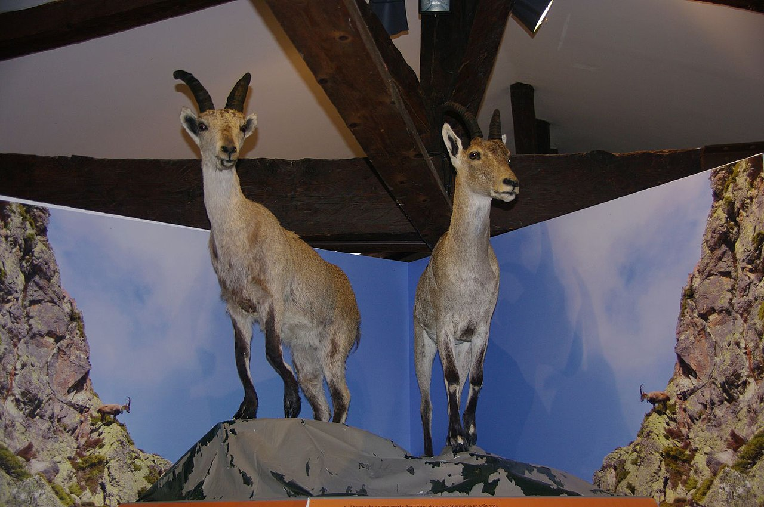
Plus de détails
Au dernier étage, à propos de la réintroduction du bouquetin.

Slide 28
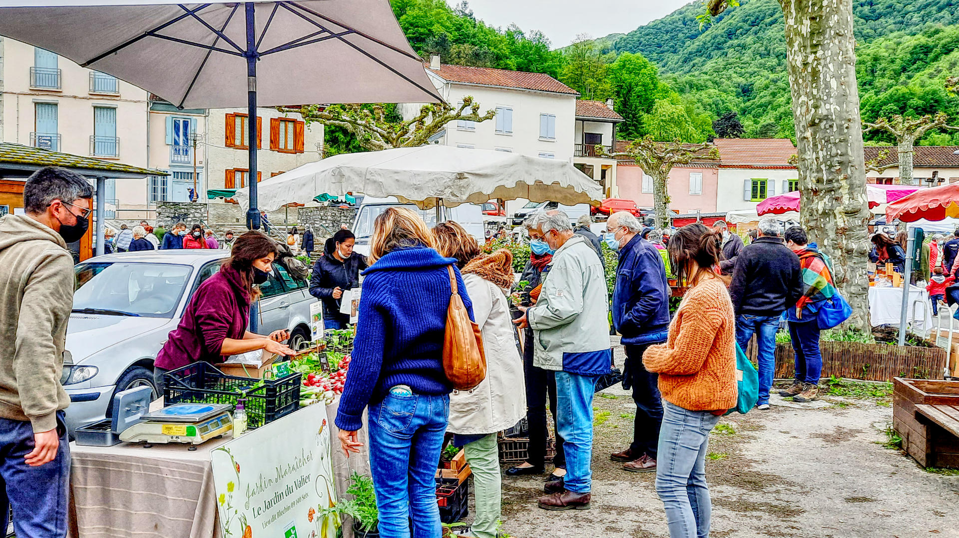
Le Marché de Seix

Slide 29
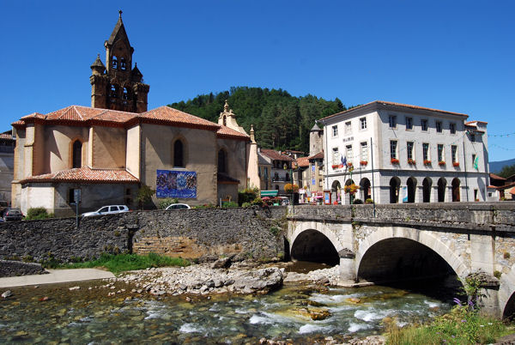
le village de Seix s’implanta d’abord sur la rive gauche du Salat.

Slide 30
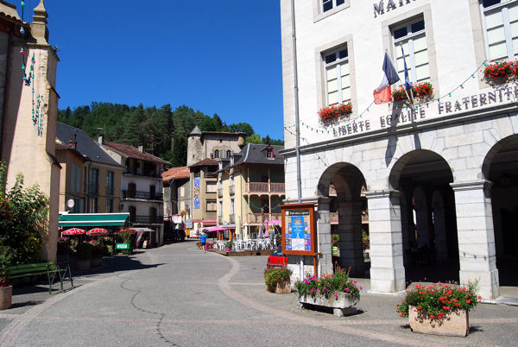
Lorient Vous A Présenté La Commune de Seix ( Ariège )
Les Images Et le Son Du Net
Daniel

